Slide 1

СОДЕЙСТВИЕ АДАПТАЦИИ ТРУДОВЫХ МИГРАНТОВ ИЗ ЦЕНТРАЛЬНО-АЗИАТСКОГО РЕГИОНА В РОССИЙСКОЙ ФЕДЕРАЦИИ
Администрация
городского округа Октябрьск
Самарской области

Slide 2

Управление по вопросам миграции ГУ МВД России по Самарской области : 443045, г. Самара, улица Гагарина 66.
Автоинформатор: 8 (846) 339-00-39.
E-mail: uvm63@mvd.ru
8 (846) 211-01-54 - по вопросам гражданства;
8 (846) 250-04-57 - по вопросам учета иностранных граждан и лиц без гражданства по месту пребывания;
8 (846) 250-04-46 - по вопросам трудовой миграции, - по вопросам получения разрешения на работу иностранному гражданину;
8 (846) 339-00-24 - по вопросам иммиграционного контроля;
8 (846) 211-01-54 - по вопросам беженцев и участию в Госпрограмме по переселению соотечественников.

Slide 3
Основы миграционного и трудового законодательства Российской Федерации
При прибытии вам необходимо пройти ряд шагов:
1. заполнить миграционную карту (в день
въезда);
2. получить уведомление о постановке на миграционный учет (оформить регистрацию в течение 7–15 дней в зависимости от страны въезда);
3. оформить патент (в течение 30 дней): оформить все необходимые документы и в том числе:
3.1. пройти медицинское освидетельствование
(в течение 30 дней);
3.2. пройти процедуру обязательной
государственной дактилоскопической
регистрации и фотографирования (в течение
30 дней);
4. заключить трудовой договор и направить уведомление о вашем трудоустройстве в МВД России (в течение двух месяцев со дня выдачи патента);
5. после прохождения всех этих шагов вам необходимо будет в срок продлять регистрацию (миграционный учет) и патент, а также ежегодно проходить медицинское освидетельствование.

Slide 4
Порядок въезда иностранных граждан в Российскую Федерацию
Миграционная карта
При пересечении границы вы заполняли специальный документ, который называется миграционная карта. Миграционная карта содержит основные сведения о вас, то есть иностранных гражданах, и подтверждает ваше право на пребывание в России.
Бланк миграционной карты выдается бесплатно и должен быть заполнен до прохождения паспортного контроля. Вам его могут выдать как сотрудники пограничной службы при прохождении пограничного контроля в аэропорту, так и экипаж самолета, проводник поезда или водитель автобуса, на котором вы въезжаете в Россию.
Одна часть этого документа (часть А) отдается сотрудникам пограничной службы, а вторая часть (часть Б) остается у вас.

Slide 5
несколько моментов, которые вы можете не знать:
!!! Если миграционная карта испорчена (разорвана, испачкана так, что ничего не понять) или потеряна, вы обязаны в течение трех рабочих дней заявить об этом в ближайшее к месту вашего пребывания отделение МВД России и написать соответствующее заявление. В этом случае в течение трех рабочих дней вам выдадут дубликат миграционной карты.
Важно! Дубликат выдается бесплатно. Миграционные карты на территории России не продаются! Если вам предложили купить такой документ, помните, что это мошенничество и вас пытаются обмануть.
!!! Поддельная миграционная карта, то есть та, что «куплена с рук», не пройдет проверку в официальных базах (МВД России, ФСБ России) и ваше пребывание в стране будет нелегальным.
Предоставление поддельной миграционной карты наказывается административным штрафом в размере от 2 до 5 тыс. рублей и выдворением за пределы России!
!!! В миграционной карте указывается настоящая цель вашего приезда в Россию.
Но если вдруг цель вашего приезда в страну изменилась, вам не нужно уезжать и заново пересекать границу с Россией. В этом случае, чтобы, например, изменить цель въезда с «Частной» на «Работу», вам необходимо подать заявление на оформление патента. При его получении (после выдачи документа) в базе МВД России цель приезда изменится автоматически.

Slide 6

ОБРАЩАЕМ ВАШЕ ВНИМАНИЕ:
− патент необходимо оформить в первые 30 суток после приезда в Россию, иначе такой способ изменения цели въезда не сработает;
− новую миграционную карту вам не дадут – изменения будут только в базе данных МВД России.
Когда вы будете покидать Россию, вам необходимо будет сдать миграционную карту сотруднику погранслужбы.

Slide 7
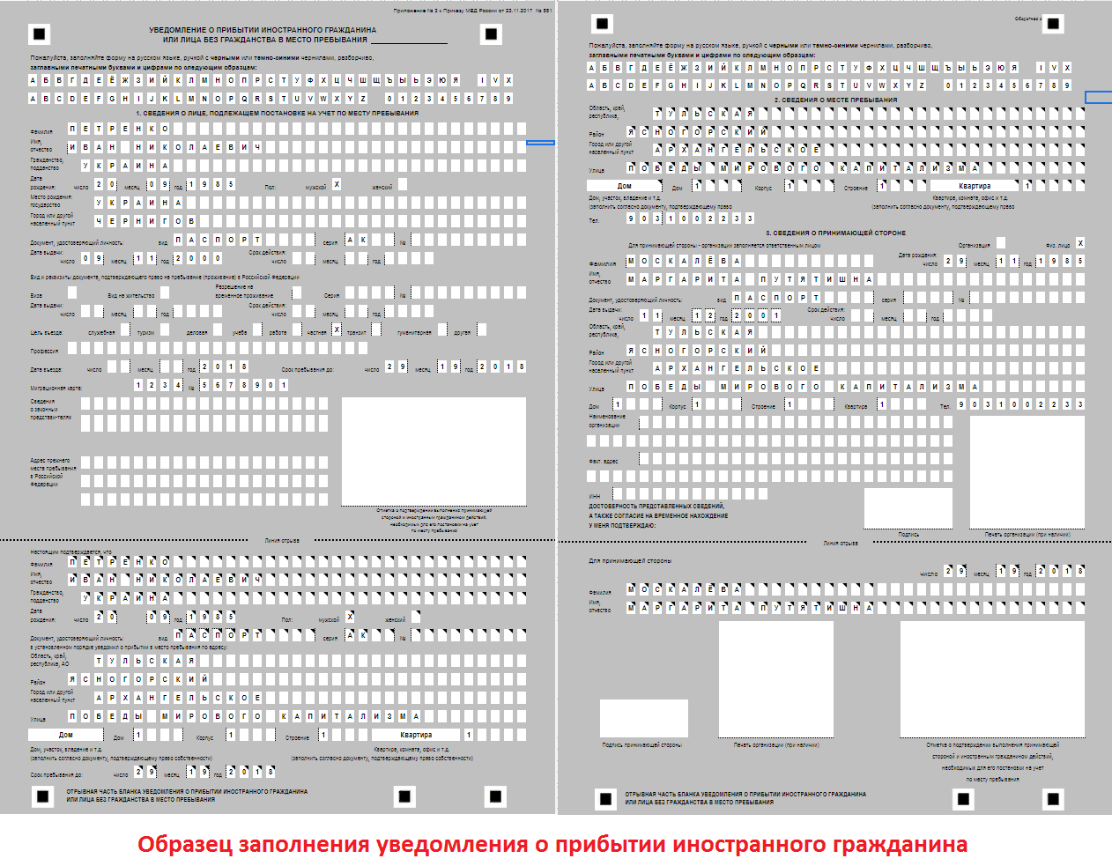
Миграционный учет
Срок постановки на миграционный учет отличается для граждан разных стран. Лектор озвучивает сроки постановки на миграционный учет в зависимости от стран исхода слушателей курса.
Для граждан Таджикистана и Узбекистана он составляет 15 дней с момента прибытия в Россию.
Для граждан Армении, Казахстана, Киргизии – 30 дней с момента прибытия в Россию.
Для граждан остальных стран – 7 дней.

Slide 8
Срок временного пребывания иностранного гражданина в Российской Федерации
Если вы въехали в страну в безвизовом порядке, то срок вашего пребывания не может превышать 90 суток (в сумме) в течение каждого периода в 180 суток. Проще говоря вы можете находиться в России не более трех месяцев в течение полугода.
В случае нарушения сроков пребывания в России вам придется заплатить штраф в размере от 2 до 7 тыс. рублей. В отдельных случаях такое нарушение миграционного законодательства приведет к вашему выдворению из страны с последующим запретом на въезд в Россию на срок до 10 лет.
Однако если вы приехали в Россию работать, вы можете продлить срок своего легального пребывания на срок действия вашего патента.

Slide 9
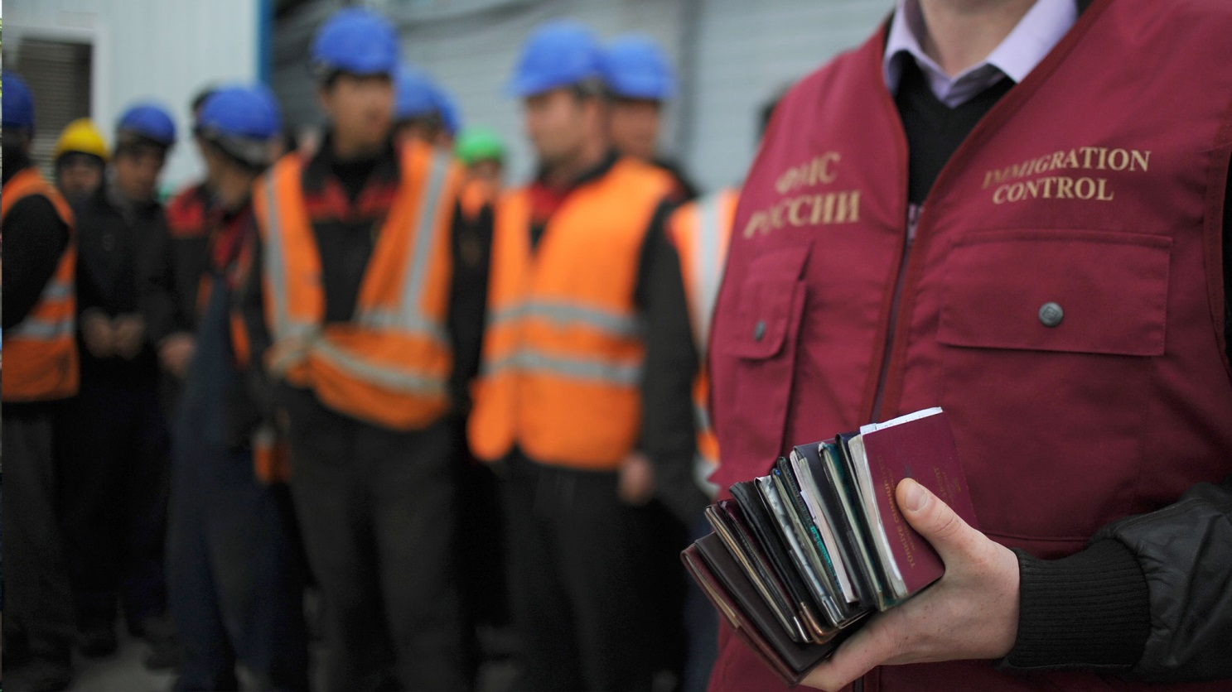
ПРАВО НА ТРУД

Slide 10
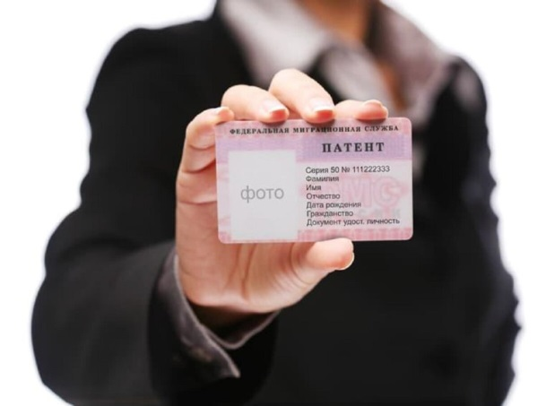
Патент
Патент — это документ, который дает право иностранному гражданину или лицу без гражданства, достигшему 18 лет и прибывшему в Россию в порядке, не требующем получения визы, работать у физического или юридического лица.
Патент получают граждане Азербайджанской Республики, республик Узбекистан, Таджикистан, Молдова.
!!! Чтобы оформить патент необходимо собрать пакет документов и подать их в Управление по вопросам миграции ГУ МВД России по Самарской области через филиал в Самарской области федерального государственного унитарного предприятия «Паспортно-визовая служба» по адресу:
г. Самара, ул. Кабельная, д.13а.

Slide 11
На обращение за оформлением патента вам отводится 30 календарных дней со дня въезда в Россию. Однако обратите внимание, если вы подаёте документы через уполномоченную организацию, то вы должны обратиться в нее не позднее 22 дней с момента въезда.
!!! Если вы не успеете сделать это в срок, вам придется оплатить штраф в размере от 10 до 15 тыс. рублей.
После поступления вашего заявления в ГУ МВД вы получите патент в течение 10 дней, и в течение 5, если у вас есть ИНН.
Для оформления патента вам нужны следующие документы:
− заявление о выдаче патента (бланк заявления и образец его заполнения можно получить бесплатно в отделениях Главного управления по вопросам миграции Министерства внутренних дел России (ГУВМ МВД России) или на сайте – мвд.рф в разделе «государственные услуги в сфере миграции»;
− документ, удостоверяющий личность, (паспорт) и его нотариально заверенный перевод на русский язык;
− миграционная карта;
− уведомление о постановке на миграционный учет (регистрация);
− фото 3х4 см (цветное, матовое);
− договор (полис) добровольного медицинского страхования (ДМС), либо договор о предоставлении платных медицинских услуг, заключенный с медицинской организацией, находящейся в регионе, на территории которого вы будете осуществлять трудовую деятельность, либо полис обязательного медицинского страхования.

Slide 12
В Самарской области для оформления патента вам необходимо оформить и получить договор (полис) добровольного медицинского страхования. Сделать это вы можете по адресу: г. Самара, ул. Кабельная 13а
В Самарской области иностранные граждане, в том числе оформляющие патент, могут пройти экзамен для подтверждения владения русским языком, знания истории России и основ законодательства Российской Федерации по адресам:
г. Самара, ул. Кабельная 13а;
г. Самара, ул. Черногорская, 2.

Slide 13

важно запомнить о Патенте
1. Для оплаты патента вам понадобится ИНН (идентификационный номер налогоплательщика). Также он необходим, чтобы работодатель в дальнейшем выплачивал за вас налог с дохода (НДФЛ).
ИНН оформляется однократно и остается постоянным, сделать это вы можете:
- лично обратившись в налоговый орган;
- направив необходимые документы по почте
заказным письмом с уведомлением о вручении;
- подав заявку с помощью сервиса на сайте ФНС
России (https://service.nalog.ru/zpufl/);
- через Госуслуги при наличии учетной записи на
портале.
Патент выдается на срок до 12 месяцев. По окончании срока действия необходимо либо переоформить его, либо выехать из России. Переоформлять патент нужно не позднее, чем за 10 рабочих дней, если документы подаются напрямую в МВД России и не позднее, чем за 15 рабочих дней, если патент оформляется через уполномоченную организацию). Для переоформления на следующий год к документам, о которых было сказано ранее, надо добавить трудовой или гражданско-правовой договор, а также ходатайство работодателя.

Slide 14
важно запомнить о Патенте
2. Патент может быть выдан, продлен или переоформлен только после его оплаты. Платить нужно за каждый месяц действия патента по месту осуществления деятельности (работы). При своевременном внесении оплаты патента, его действие будет продлено автоматически. Вы можете оплатить минимум 1 месяц или несколько месяцев вперед, но не более чем 12 месяцев, так как патент выдается на год.

Slide 15
важно запомнить о Патенте
3. Самое главное. Если вы задержите оплату патента, то он прекратит свое действие.
4. В каждом субъекте Российской Федерации размер платежа по патенту отличается, а его сумма меняется от года к году. Так, в Самарской области в 2024 году стоимость оплаты патента за месяц составляет 6 048 рублей.
5. Патент действует только в том регионе России, в котором он получен и для работы в другом регионе необходимо получить новый патент.
6. В патенте на работу может указываться профессия, и в таком случае необходимо работать только по ней.
В Самарской области в патенте в обязательном порядке указывается профессия, по которой вы можете работать.

Slide 16
ВАЖНО!!!
В случае необходимости вы имеете право обратиться в Управление по вопросам миграции ГУ МВД России по Самарской области для изменения профессии.
Кроме того, в 2024 году в Самарской области иностранным гражданам, осуществляющим трудовую деятельность на основании патентов, запрещено работать в сфере легкового такси и в агентствах по подбору персонала.
Кроме того, в таких сферах, как регулярные перевозки пассажиров автобусами в городском и пригородном сообщении; регулярные перевозки пассажиров троллейбусами в городском и пригородном сообщении; регулярные перевозки пассажиров трамваями в городском и пригородном сообщении; перевозка пассажиров метрополитеном, вы сможете работать только по профессиям дворник, уборщик производственных и служебных помещений, уборщик территорий. По иным профессиям работать иностранным в этих сферах запрещено.
Так же и в сфере образования вы сможете работать только по профессиям дворник, уборщик производственных и служебных помещений, уборщик территорий.

Slide 17
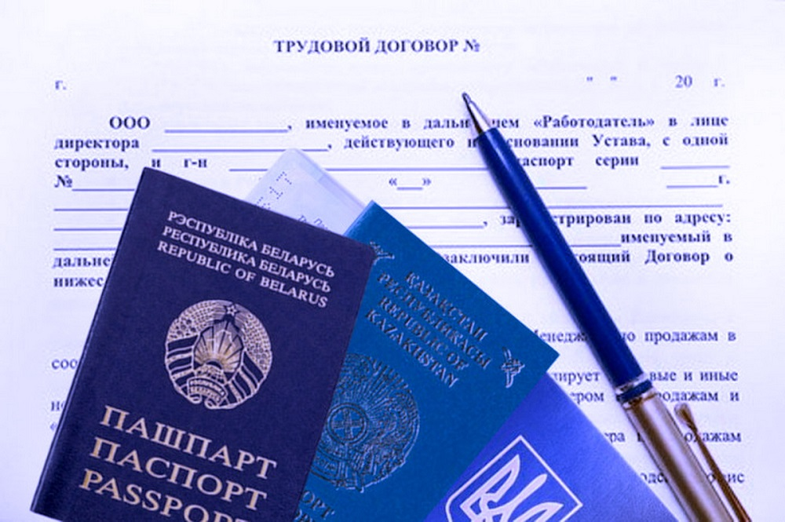
Трудовой договор – это соглашение между работником и работодателем, которое устанавливает их взаимные права и обязанности. Заключать такие договоры можно как с человеком, так и с компанией.
Помните! Работать неофициально, без оформления трудового или гражданско-правового договоров и получать зарплату незаконно!

Slide 18
Государственный язык в Российской Федерации – русский. Все официальные и правовые документы составляются на русском языке. российские законы защищают только тех работников, с которыми заключены официальные трудовые договоры. Обязательно помните об этом, когда устраиваетесь на работу.
Договор заключается в двух экземплярах. Вы обязательно должны получить на руки экземпляр трудового договора с подписью работодателя.
!!! Если ваш навыки владения русским языком недостаточно высокие, защитить свои права в России вам будет гораздо труднее.
В случае нарушения своих прав вы можете обращаться в ГУ МВД России по Самарской области 8 (846) 921-14-44 – телефонная справочная, 8 (846) 921-13-40 – телефон доверия
Прокуратура Самарской области 8 (846) 333-54-28, 8 (846) 333-35-98
Государственная инспекция труда 8 (846) 263-52-17, 8 (846) 263-53-48
Уполномоченный по правам человека в Самарской области 8 (846) 337-29-03 – «горячая» линия

Slide 19
Заключение договора оказания услуг или подряда
Если вы заключаете не трудовой, а гражданско-правовой договор, то договор будет называться «Об оказании услуг» или «Договор подряда», а вы в договоре будете названы «Исполнителем» или «Подрядчиком». В этом случае права, предусмотренные в трудовом законодательстве (минимальная оплата, ограничение рабочего времени, отпуск, выходные и т. п.) вам не предоставляются, все определяется условиями договора.
!!! Не подписывайте договор, если не согласны: вы можете предлагать свои условия и обязательно получи́те на руки свой экземпляр договора.
Выполнение такого договора подтверждается актом приема-передачи в 2 экземплярах, один из которых вы также должны обязательно получить на руки.

